Slide 1
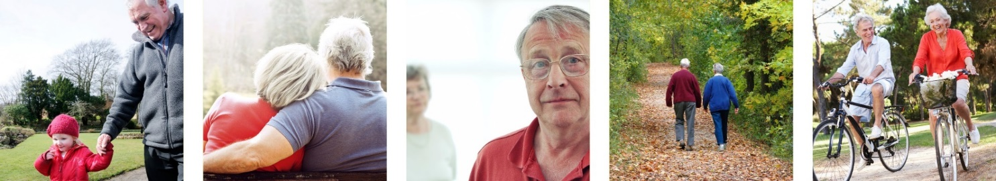
Oppfølging etter demensdiagnose
Gry Caroline Aarnes, prosjektleder

Slide 2
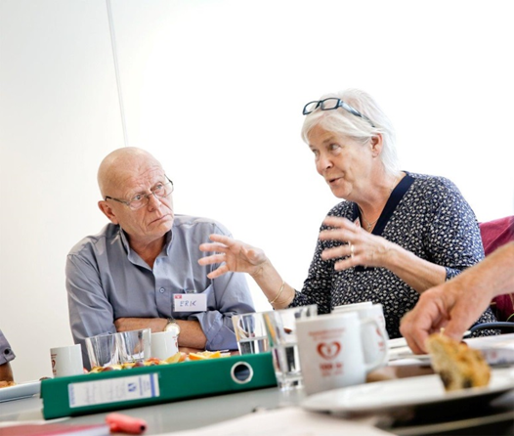
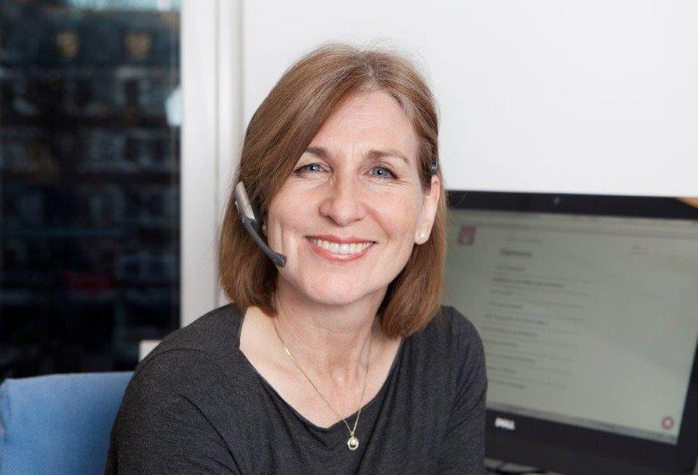
Bakgrunn for prosjektet
Mange tilbakemeldinger om behov for oppfølging etter diagnose
Demensplan 2020
TV aksjonsmidler
Skottland og Danmark har modeller for oppfølging etter demensdiagnose
Notes:
Som en del av satsningen i Demensplan 2020 har Helsedirektoratet gitt penger til 15 kommuner for å utvikle modeller for systematisk oppfølging etter demensdiagnose. To av våre modellkommuner er med i denne satsningen og Nasjonalforeningen har sittet i arbeidsgruppen og veiledet kommunene på bakgrunn av erfaringer gjort i dette prosjektet.

Slide 3
Oppfølgingsprosjektet 2015-2018
Mål: utarbeide, teste og evaluere en oppfølgingsmodell
  Skal sikre systematisk, individuell tilpasset oppfølging, og fremme mestring, selvstendighet og medvirkning hos person med demens og pårørende
  Målgruppene: personer med demens i en tidlig fase som ikke trenger tjenester og deres pårørende; helsepersonell og andre som bidrar til oppfølging

Slide 4





Alta Fredrikstad Løten Stavanger

Slide 5
Prosjektet i kortversjon
Modellutvikling
Medvirkning fra personer med demens & pårørende
Nettverkskartlegging/-mobilisering
Strategier for involvering av samarbeidspartnere
Arbeidsmetoder
Lokale arbeidsgrupper
Dialogmøter
Prosjektsamlinger
Evaluering
Registrering av tidsbruk og tiltak
Masterstudenter
Gruppeintervjuer med prosjektledere
Sluttrapport fra modellkommunene
Notes:
Hadde glemt sluttrapporten til modellkommunene

Slide 6
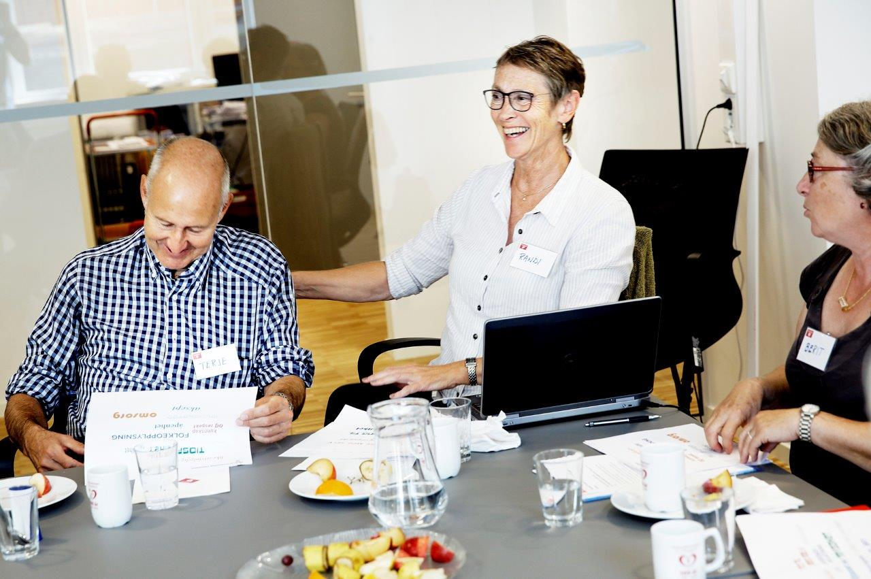
Medvirkning
Dialog med Erfaringspanelet og Rådet for demens.
Pårørenderepresentant og medlemmer av Rådet for demens i styringsgruppen.
Dialogmøte i alle modellkomunene.
Personer med demens og / eller pårørende i lokale arbeidsgrupper.
Samarbeid med lokale demensforeninger

Slide 7
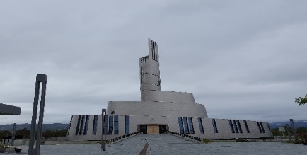
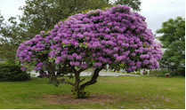
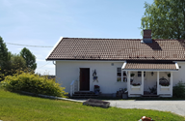
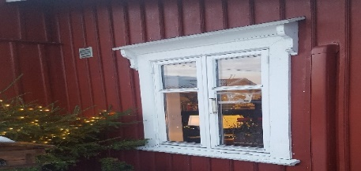
En god lege er en man kan snakke med alt om uten å manne seg opp»
«Jeg fikk avslag på TT kort. Det sto at jeg var for sprek i bena»
"Jeg vil gjerne bli talsmann for de som bor på skjermet avdeling, de trenger noen til å snakke for seg»
«Det er viktig å bo i sitt eget hjem. Der har man litt å drive med. Hvis man kommer på et hjem, da sitter man bare der på sengekanten»
«Rundt sykehjemmet er det så flott natur og det er en ro over de som jobber der. Jeg har en venninne der og hun kunne ikke hatt det bedre i en vanskelig situasjon. Der kunne vi godt ha bodd 14 dager i tyttebærtida. Plukket bær rett utafor døra og kanskje fiska litt. Utfordringa er hva vi gjør hvis vi treffer på bjørn i skogen»
Vi har fått tett oppfølging av demenskoordinator en periode og det har gjort det lettere for mamma å takle diagnosen og det har gjort det tryggere for henne å ta imot dagtilbud»
"Det er for lite fokus på resthelse. Hva kan den som har demens bidra med i kommunen. Alle har noe de interesserer seg for og som de kan bidra med. Det gjelder bare å se muligheter. Mannen min har alltid drevet med foto. Han kan fremdeles se gode perspektiver»
«Min kone fikk muligheten til å fortsette på arbeidsplassen sin. Hun ble jo ikke arbeidsudyktig over natta bare fordi hun fikk en diagnose»

Slide 8
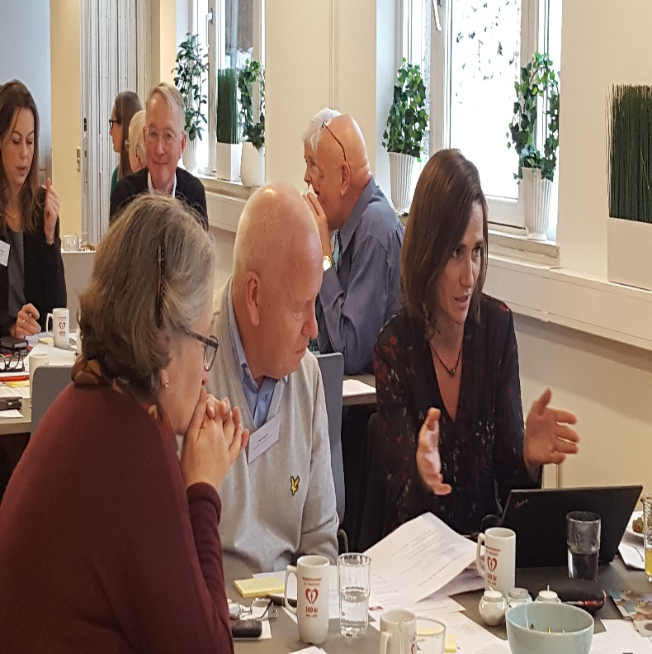
Dialogmøter oppsummert
En kontaktperson
– som tar kontakt
Informasjon
– det jeg trenger når jeg trenger det.
Støtte til å leve som man alltid har gjort så lenge som mulig
Møte andre i samme situasjon
Å være aktiv og sosial
Ønsker å bli møtt på en god måte og å kunne delta i samfunnet
God oppfølging av pårørende
Bedre samarbeid mellom tjenestene.
Kunnskap om demens og god kommunikasjon på alle nivå i organisasjonen
Bli tatt på alvor hos fastlegen
Notes:
Vi har på bakgrunn av erfaringer fra disse møtene også laget en veileder for å lage dialogmøter.

Slide 9
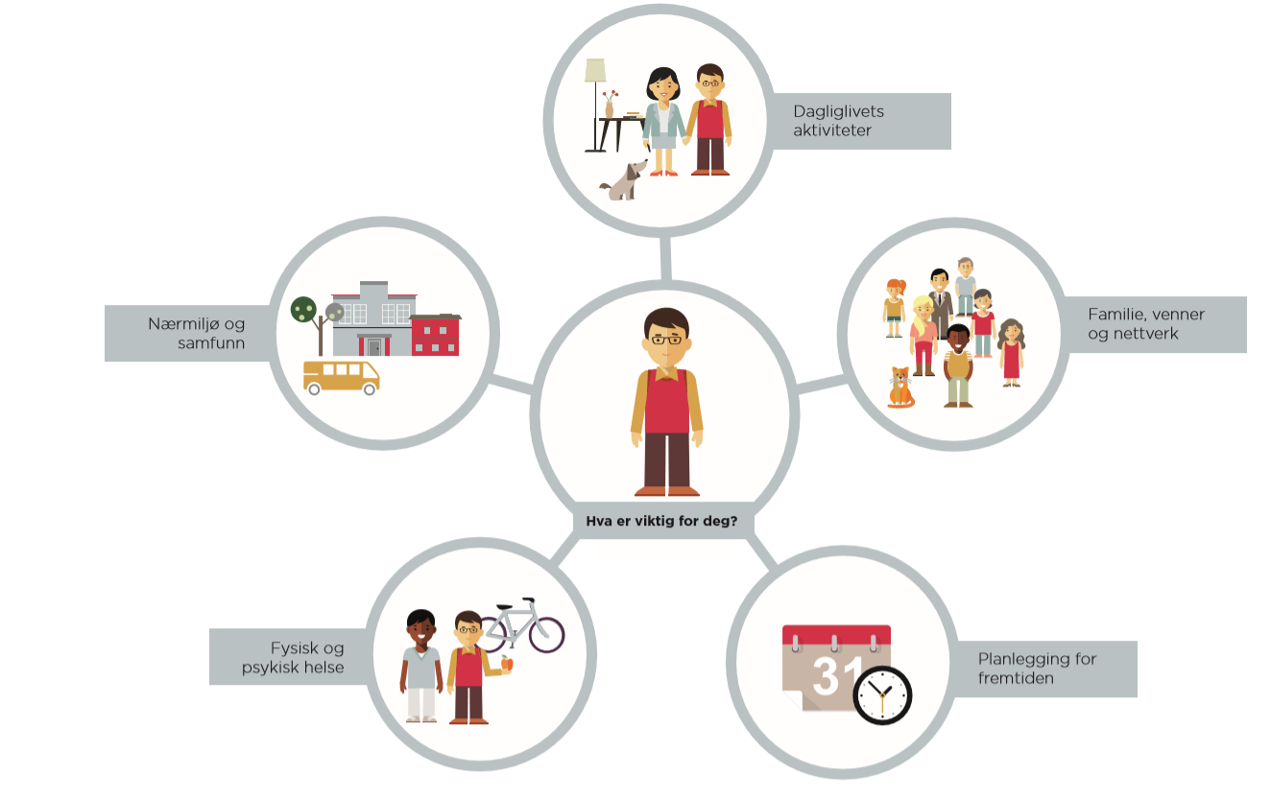
Notes:
Når en person har fått demensdiagnose må den det gjelder og deres pårørende få tilbud om en kontaktperson med kompetanse innen demens og kunnskap om relevante tilbud og tjenester.
Kontaktpersonen må lytte aktivt, ha en god dialog med og motiverer personen med demens til å ta imot oppfølging.
Målet med kartleggingen er å mobilisere personens med demens og pårørendes egne ressurser, kartlegge behov for informasjon, samt vurdere behov for støtte og tiltak i den nye livssituasjonen.
Tiltakene som tilbys kan spenne fra samtaler til aktiviteter og tjenester i regi av frivillige eller kommunen.
Modellen er godt egnet til å kartlegge behov for informasjon, veiledning og støtte i fasen før personen med demens trenger helse- og omsorgstjeneste
Modellkommunene har brukt denne modellen på veldig forskjellig måte. Løten bruker den hovedsakelig som et kartleggingsverktøy og som utgangspunkt for prosedyrer for oppfølging. Mens Stavanger har brukt den som utgangspunkt for en opprettelse av ett helt nytt tjenesteforløp som de kaller Tidlig oppfølging etter demensdiagnose og som er implementert i ordinær drift i hele kommunen.
Modellen må ses i sammenheng med gjeldende lovverk og nasjonal retningslinje om demens

Slide 10
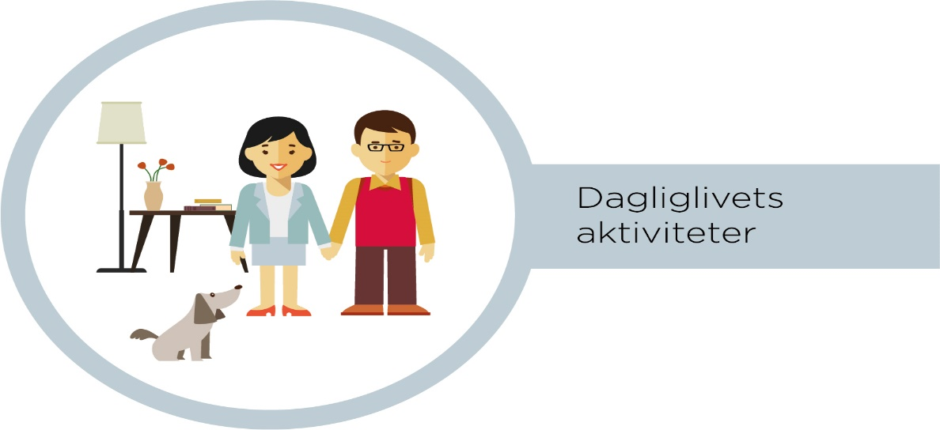
Målet for kartleggingen er å gi personen med demens og pårørende støtte slik at hverdagen fungerer best mulig.
Eksempler på tiltak som kan være aktuelle:
Henvise til demensteam / demnskoordinator
Henvising til ergoterapeut for kartlegging av behov for fysisk tilrettelegging
Kartlegge behov for støtte i arbeidssituasjonen
Velferdsteknologi
Aktivitetsvenn / støttekontakt
Samtalegrupper for personer med demens og/ eller pårørende.

Slide 11
Familie, venner
og nettverk
Målet for kartleggingen er å bidra til at personen med demens kan opprettholde eller re-etablere verdifulle relasjoner og eventuelt utvide nettverket sitt.
Eksempler på aktuelle tiltak:
Nettverkskartlegging
Tilbud om informasjon om demens til familie og venner
Kurs om demens til utvidet nettverk
Informasjonsbrev til venner og bekjente
Notes:
Jeg skal ikke gå igjennom alle områdene her i dag, men i løpet av november blir det lagt ut en veileder på prosjektets nettsider.

Slide 12
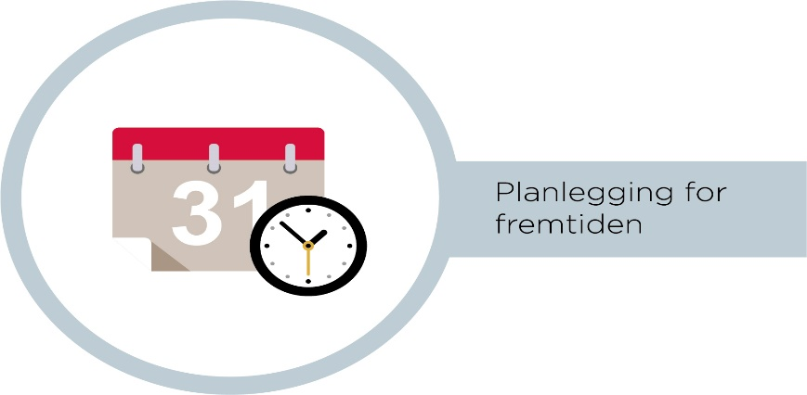
Målet med kartleggingen er at personer med demens og pårørende skal få muligheten til å ta beslutninger og planlegge økonomi, behandling og omsorg.
Eksempler på tiltak som kan være aktuelle:
Informasjon om fremtidsfullmakt, testamente og vergemål
Kartlegge og dokumenterer ønsker om fremtidig omsorg
Kartlegge behov for økonomisk veiledning og eventuelt henvise videre.
Notes:
I tidlig fase av demenssykdommen er det viktig å åpne opp for en samtale om fremtiden. Det gir personen som har demens en mulighet til å være med å planlegge fremtidig omsorg. Det gir også den det gjelder muligheten til å si noe om hvem han eller hun ønsker skal ta beslutninger sammen med eller på vegne av, når det blir vanskelig å ta beslutninger på egen hånd. Det kan også være til stor hjelp for pårørende å ha en «nøytral» part med på å drøfte disse temaene, som kan oppleve det som vanskelig å ta opp for mange.
Kontaktpersonen må legger til rette for å ta opp og diskutere ønsker for fremtiden når det gjelder økonomi, behandling og omsorg. Dette er temaer som kan være sensitive og det er viktig at det tas opp på en inkluderende og empatisk måte. Når det gjelder planlegging av fremtidig omsorg er det viktig å diskutere alternativ som er realistiske å gjennomføre innenfor ressurser som finnes i familien og i kommunal- og frivillig sektor.

Slide 13
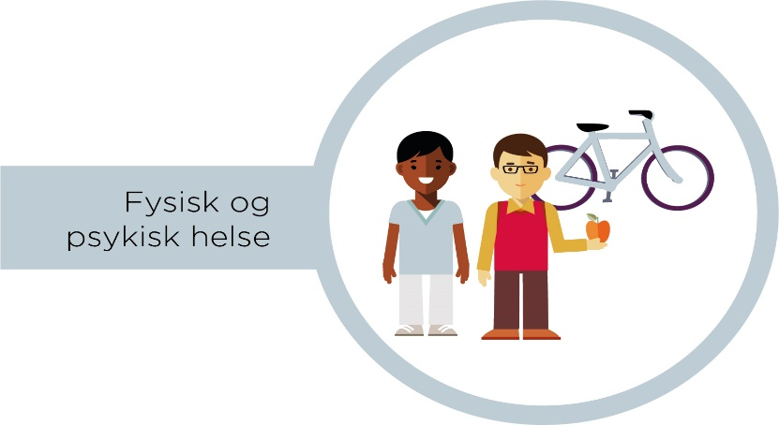
Målet med kartleggingen er at personen med demens skal få støtte til å ivareta fysisk- og psykisk helse
Eksempel på tiltak som kan være aktuelle:
Oppfølging hos fastlege hver 6 måned
Kontaktperson følger til fastlege
Samtale med kommunepsykolog eller psykiatrisk sykepleier
Kartlegge behov for oppfølging av måltider og ernæring
Veiledning om viktigheten av fysisk aktivitet og et sunt kosthold
Notes:
Det er viktig at personer med demens får oppfølging og tilrettelegging i forhold til andre fysiske og psykiske lidelser de eventuelt har. En demenssykdom kan gjøre det vanskelig å følge opp egen helse, som for eksempel å huske legetimer, eller beskrive symptomer. Personer som får en demensdiagnose har behov for å bearbeide egne følelser knyttet til diagnosen de har fått for å kunne nærme seg en aksept. Dette har betydning for å kunne mestre hverdagen med en demenssykdom. Personer med demens har høyere risiko for angst og depresjon som kan forverrer de daglige utfordringene. I tillegg har pårørende høyere risiko for stressbelastning.
Kontaktpersonen må etablere gode rutiner for samarbeid med kommunehelsetjenesten, fastlegen og eventuelt spesialisthelsetjenesten. Kontaktpersonen må kartlegge behov for støtte til å følge opp egen somatisk eller psykisk helse, utarbeide tiltak for dette og ved behov henvise til rette instans.

Slide 14
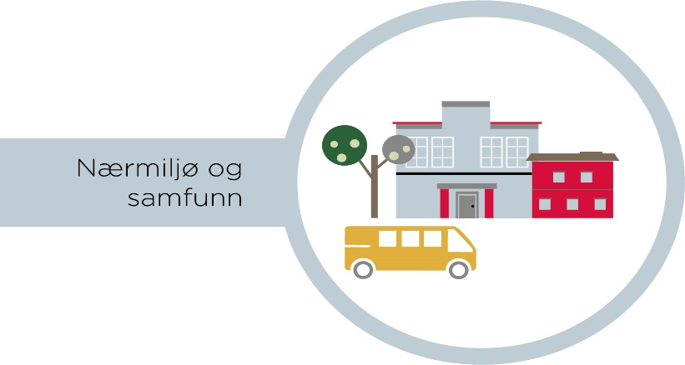
Målet for kartleggingen er å bistå personen med demens og deres pårørende i å bruke tjenester og delta i ordinære aktiviteter i nærmiljøet samt i å utøve sine borgerrettigheter.
Eksempel på aktuelle tiltak:
Kartlegging av behov for bistand og veiledning i bruken av offentlig transport og tjenester.
Kartlegge behov for støtte til å fortsette med frivillige verv.
Informere om lokal demensforening der dette finnes
Melde fra til kommunen om det er vanskelig for personer med demens å komme seg til eller bruke offentlige tjenester

Slide 15
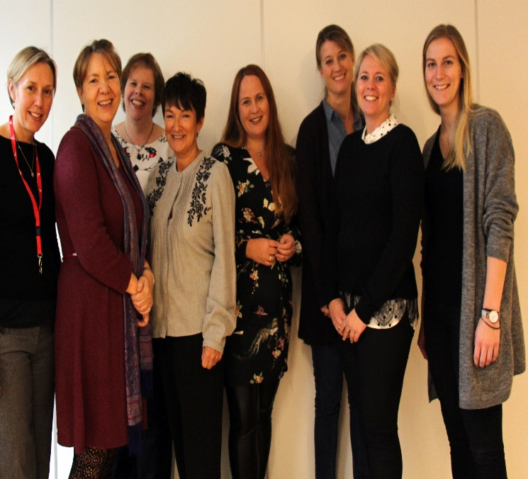
Noen resultater
Personer som får demensdiagnose tilbys en kontaktperson
Personer med demens og pårørende blir tilbudt oppfølging også når de ikke trenger helse- og omsorgstjenester
Personer med demens og pårørende føler seg trygge og ivaretatt
Modellen egner seg godt i tidlig fase av demenssykdommen og til oppfølging av pårørende
Pårørende får oppfølging selv om ikke personen med demens ønsker støtte.
Modellen bidrar til at oppfølgingen blir mer strukturert og rettferdig samtidig som fleksibilitet ivaretas
Bedre samarbeid med fastlegene og spesialisthelsetjenesten
Mer fokus på brukermedvirkning i tjenesteutvikling
Mer samarbeid med frivillige organisasjoner
Økning i ressurser til oppfølging
Flere henvendelser til kommunen om demens
Oppfølging etter modellen var mer tidkrevende enn antatt
Det må settes av nok ressurser til arbeidet
Personer med demens får diagnose for sent i sykdomsforløpet

Slide 16
Tidsbruk per person med demens
Kommune | Stavanger N = 29 | Fredrikstad N = 14 | Løten N = 11 | Alta N = 3
Tidsbruk per person | 20 minutter – 16 timer | 1 timer – 34 timer | 3 timer – 7 timer | 2 timer – 6timer
Stor variasjon i hvor mye de enkelte vil ha av oppfølging
Oppfølging mer tidskrevende enn antatt, men gir trygghet
Notes:
Kommunene registrerte kontaktpersonens tidsbruk i kontakt med personer med demens som fikk oppfølging med modellen og etter demensutredning var ferdig) De registrerte total tidsbruk for kontaktperson på møter eller i telefonsamtaler med personer med demens og deres pårørende
Resultater viser at det er stor variasjon i hvor mye de enkelte vil ha av oppfølging.
Hvis vi tar Fredrikstad som et eksempel, har demensteam der brukte fra 1 til 34 timer med oppfølging- enten gjennom møter eller telefonsamtaler - med en person med demens
Funn fra gruppeintervjuer med prosjektledere i kommunene var at det er givende, men tidskrevende, å jobbe med denne modellen (ifht tiltak og tidsbruk). Noen årsaker for hvorfor noen personer krever betydelig oppfølging fra kommunen er stort behov for sammensatt tjenester, eller de ikke har pårørende og lite nettverk. Selv om oppfølging med denne modellen var mer tidskrevende arbeid enn forventet, gir denne formen for oppfølging trygghet og bedre livskvalitet for personer med demens og pårørende.
(Noen mennesker vil ha behov for mer og oftere kontakt enn andre)

Slide 17
Hyppigste tiltak iverksatt etter modellen
Samlede resultater på tvers av kommunene: registreringer 2017
Tiltak | % (N = 57)
Dagaktivitetstilbud | 47,4%
Skriftlig informasjonsmateriell | 42,1%
Nettverksmobilisering | 42.1%
Veiledning samtaler fra helsepersonell | 36.8%
Pårørendeskole | 33.3%
Kartlegging - Hva er det viktig for deg å drive med? | 26.3%
Støtte til å delta i sosiale aktiviteter. | 26,3%
Hjemmesykepleie (Aktivitetsvenn | 24,6% (21,1%)
Notes:
Som en del av evaluering av prosjektet, registrerte modellkommunene tidsbruk og tiltak per person med demens knyttet til utprøving av modellen for oppfølging i 2017. Fra dataene kan vi få et bilde av tilbudet man har i hver modellkommune for personer med demens og deres pårørende som får oppfølging med modellen. Analyse er basert på totalt 334 tiltak for 57 personer med demens og pårørende. Enkelte personer kan få flere tiltak.
De hyppigste tiltak som ble iverksatt for personer med demens og pårørende i våre modellkommunene er dagaktivitetstilbud, informasjon og nettverksmobilisering.
Pårørendeskole er også et viktig tiltak og det ble bekreftet i en masterstudents evaluering av prosjektet i Fredrikstad. Oppgaven viste at pårørendeskole var det viktigste tiltaket for de pårørende intervjuet i studien.
Det er interessant at hjemmesykepleie er et vanlig tiltak iverksatt fordi målgruppen egentlig er de som ikke trenger tjenester slik som hjemmesykepleie. Det viser et behov for hjemmesykepleie, og kanskje et tegn på at flere personer med demens får en diagnose seint i demensforløpet. I tillegg er det ikke sikkert at hjemmesykepleie hadde blitt satt i gang uten denne formen for oppfølging fra kommunen . (en fjerdedel fikk hjemmesykepleie som tiltak)
I tillegg er aktivitetsvenn et tiltak som er brukt mye i modellkommunene.
Dataene viser et bredt spektre av tiltak som er iverksatt for personer med demens og pårørende i prosjektets modellkommuner.

Slide 18
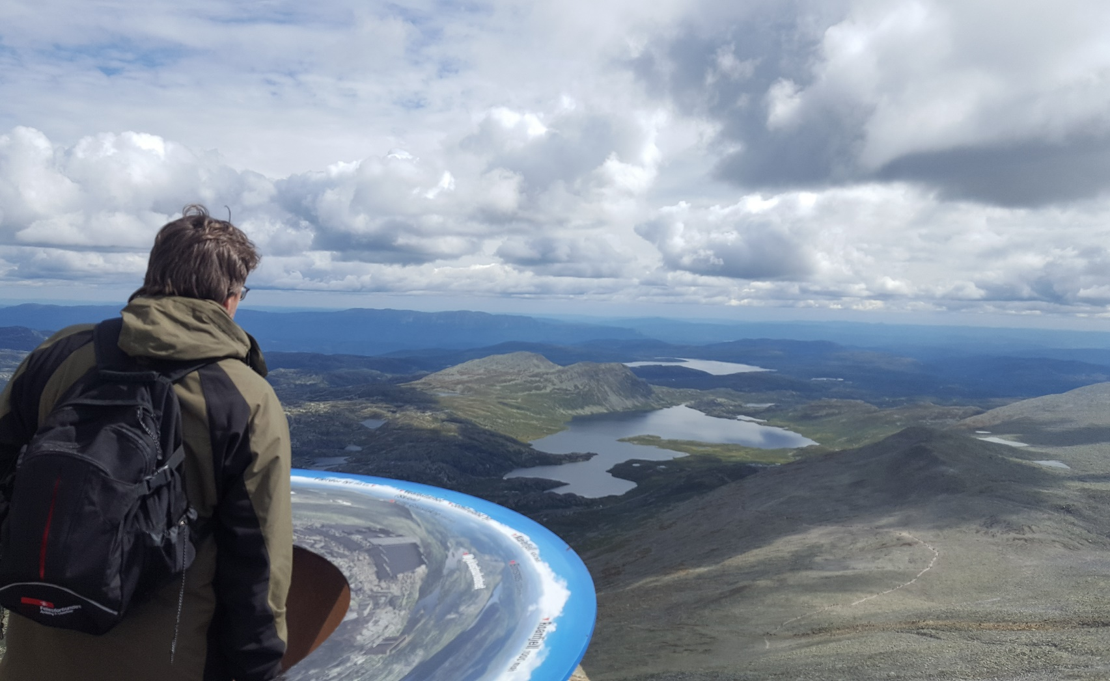
Veien videre…..

Slide 19
Takk for meg!
Veileder for modell, verktøy og sluttrapport publiseres på våre nettsider (innen 30. november).
Mer informasjon om modellen og prosjektet kan du finne her:
https://nasjonalforeningen.no/oppfolging-etter-diagnose
Gry Caroline Aarnes, prosjektleder graa@nasjonalforeningen.no.
Victoria Sande, prosjektkoordinator visa@nasjonalforeningen.no

